Slide 1

BỘ CÔNG THƯƠNG TRƯỜNG CAO ĐẲNG CÔNG NGHIỆP HUẾ KHOA CÔNG NGHỆ THÔNG TIN
BÁO CÁO THỰC TẬP TỐT NGHIỆP
ĐỊA ĐIỂM: CÔNG TY TNHH MTV BRYCEN VIỆT NAM
GVHD: Huỳnh Bảo Quốc Dũng
Sinh Viên: Phạm Xuân Duy
Lớp 14CDTH11

Slide 2
Nội Dung Quá Trình Thực Tập
Nội Dung Bao Gồm :
1)Tìm hiểu và giới thiệu về Đơn Vị Thực Tập
2) Tìm Hiểu, làm việc với boostrap và reponsive
3)Tìm Hiểu và làm việc với Eclipse và MySQL Workbench
4) Làm việc với PHP-Laravel và Javascrip
5) Kết Quả Đạt được

Slide 3

Giới Thiệu Về Công Ty
Thành Lập
Và Địa Điểm
Thành Lập Năm 2013
Địa Điểm: TP.Huế
Công Con của Nhật Bản Tại Việt Nam
Vốn đầu tư 100% từ cty Mẹ ở Nhật Bản
Đơn Vị
Lĩnh Vực
Hoạt Động
Phát triển phần mềm, website
Hổ trợ bán hàng tự động,…..

Slide 4
Giới Thiệu Về Công Ty
Công Việc:
Phát triển phần mềm, thiết bị di động
Thiết kế website, CSDL,Hệ Thống
Dịch Vụ DTP,DBO,…..
Nội Dung Công Việc
BRYCEN
VIET NAM
Đội Ngủ Nhân Sự
125 Thành Viên
24 Nhân Viên nữ
Dự Tính 2017 là 200 Nhân Viên
Cơ Sở Vật Chất
Hiện đại và đầy đủ
Nhân Sự
Cơ Sở Vật Chất

Slide 5

Boostrap và Reponsive
Tìm Hiểu
Làm Việc
Đọc Tài Liệu Về Boostrap
Boostrap
Công Việc: Tham gia thiết
Kế viết website cho dự án
Công ty có sử dụng Bootraps và reponsive
Reponsive
Tìm Hiểu về reponsive

Slide 6
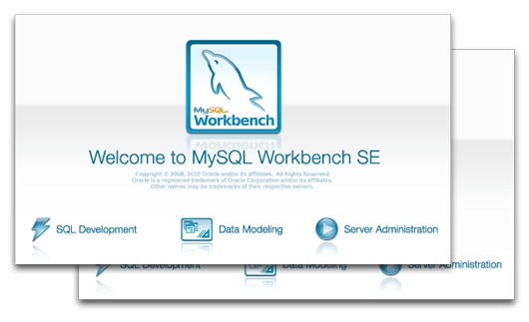

Eclipse và MySQL Workbench
Tìm Hiểu
Thực Hành
MySql Workbench
Eclipse
Áp Dụng làm việc

Slide 7



PHP-Laravel và Javascript
Tìm Hiểu
Thực Hiên công việc
Tìm Hiểu
PHP Laravel
Làm Việc
Javascript
Làm Việc
Kết Quả
Kết Quả
Tương tác

Slide 8
Nội dung Làm Việc
Công Việc 1
Công việc 2
1) Tạo 2 Model Trong Laravel
1) Hiển thị dữ liệu ra textbox và Combobox
2) Viết các Function sử lý tác vụ:
-Thêm, Sữa,Xóa,List,One
2)Tạo Thêm model cho Bảng Car
3) Tạo Thêm Router cho car
3)Tạo các Router Tương ứng cho function
4)Test Function Cho car
4) Test Các function Làm việc
5) Bổ sung Trường SumSell Tính tổng số tiền mà car đó bán được

Slide 9
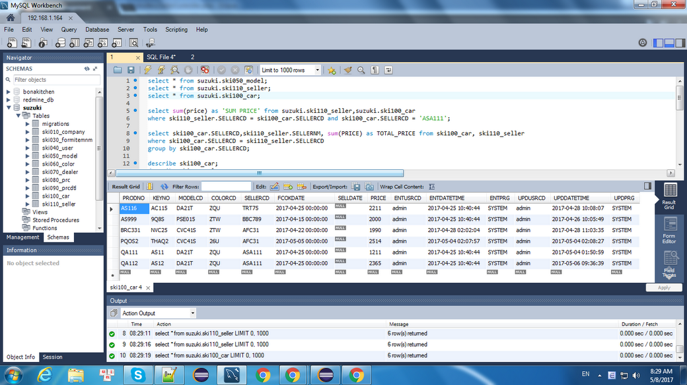
Demo công việc
Database MySql WorkBench

Slide 10
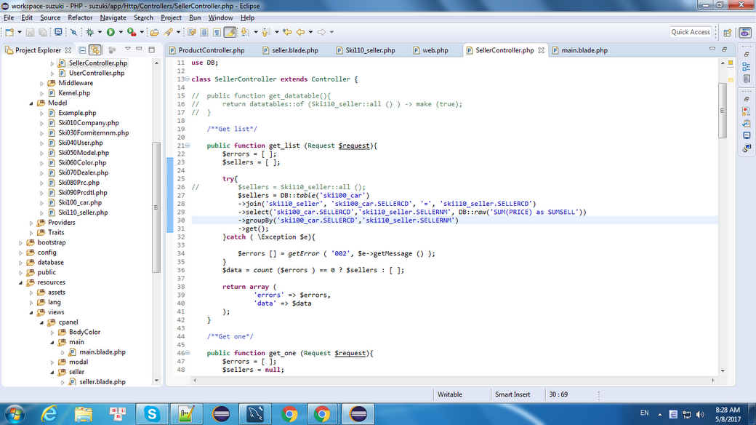
Demo Công Việc
Một số Nội dung code với eclipse PHP-Laravel

Slide 11
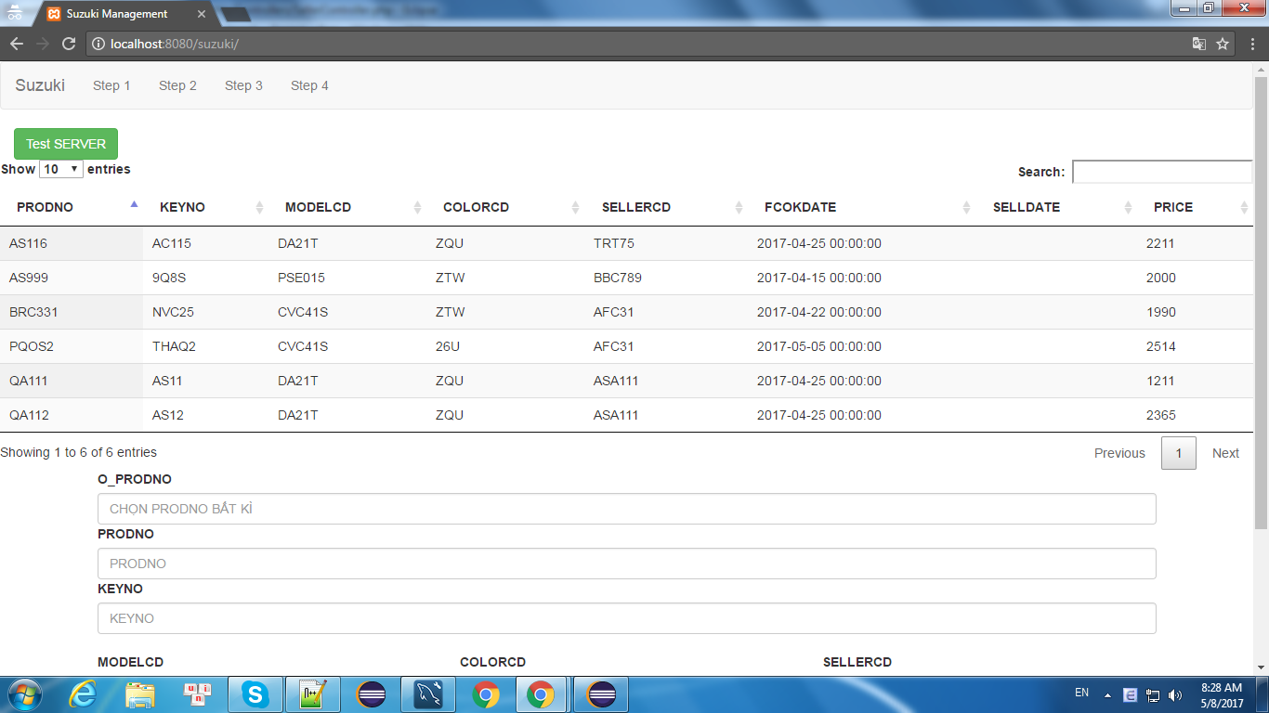
Demo Công việc
Kết Quả Một số công việc

Slide 12
Kết Quả Công việc
Tính Tiền
Tổng Số tiền bán được
Thêm Trường
SumSell
Lấy được dữ liệu ra
CMB và TXT
Hiển Thị
Get_list, Get_one
Chức Năng
Thêm, Sữa, Xóa

Slide 13
Kết Quả Khóa Thực Tập
Kết Quả
Có Thêm Kiến thức
Bootraps và Reponsive
PHP và JVS
Ecliple & MySQL WorkBench
Boostrap
Reponsive
PHP-Laravel
Javascript
MySQL WorkBench
Eclipse

Slide 14

Kết Quả Khóa Thực Tập
Tổ chức Hoạt động của
Công ty !
Tổ Chức
BRYCEN VIETNAM
Nhiệm vụ của mỗi dự án được giao phân công cho từng team và nhân viên
Nhiệm Vụ
Môi trường làm việc năng động, chủ động, có trách nhiệm với công việc…
Làm Việc

Slide 15
Thank You !

